Slide 1
Презентацию подготовила
Учитель истории МОУ
Сергеихинская средняя
Общеобразовательная школа
Ковалёва Наталья
Владимировна

Slide 2
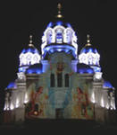
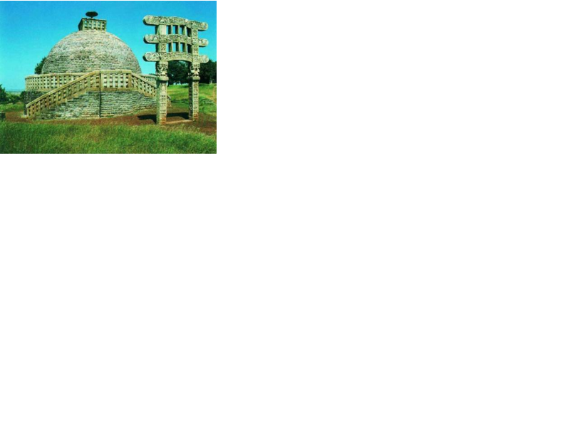
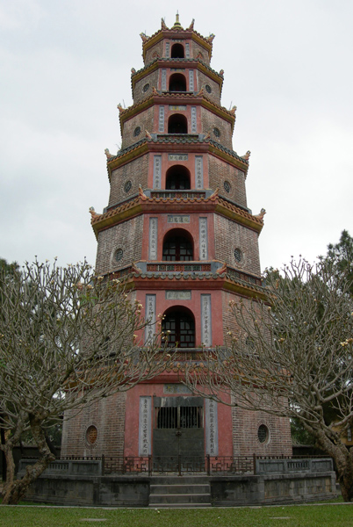
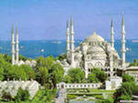
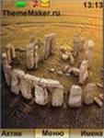
Тема урока:
Священные сооружения

Slide 3
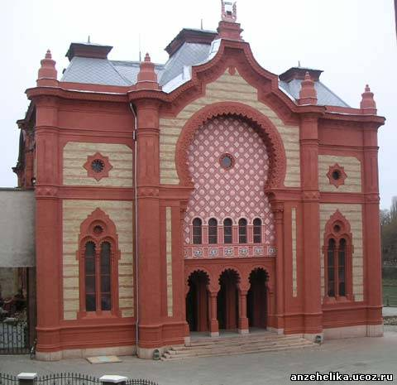
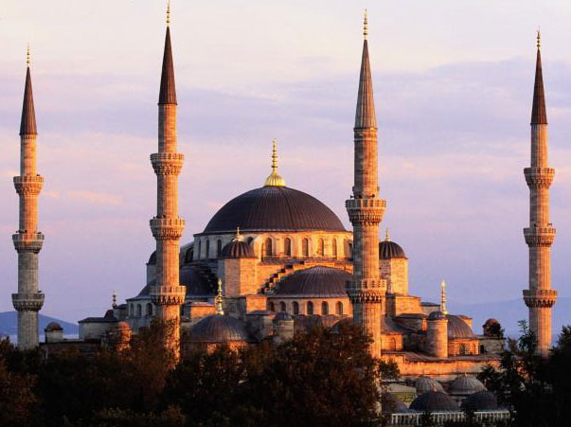
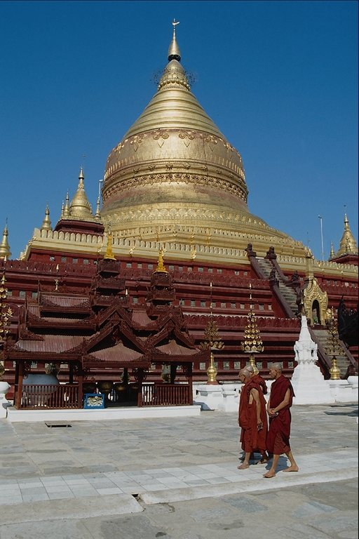
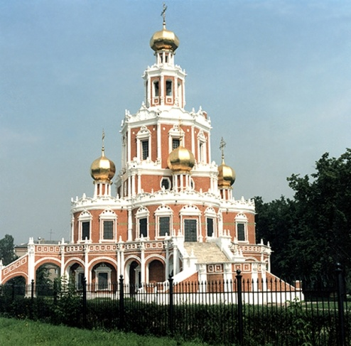
Модуль:
Основы мировых религиозных
культур

Slide 4

Аннотация урока:
Данная методическая разработка предназначена для учителей, работающих в 4 классе по учебному комплексу ОРКСЭ и служит пособием при разработке и проведению урока по данному курсу.

Slide 5

Цель:
формирование понятия»священное сооружение»через ознакомление с культовыми сооружениями мировых религий.

Slide 6
Задачи:
-сформировать представление об основных священных сооружениях мировых религий -мечети,синагоги,пагоде,церкви;
-научить различать священные сооружения различных религий по архитектурным особенностям;
-формировать уважительное отношение к священным сооружениям разных религиозных культур;
-формировать навыки смыслового чтения,развивать речь учащихся.

Slide 7
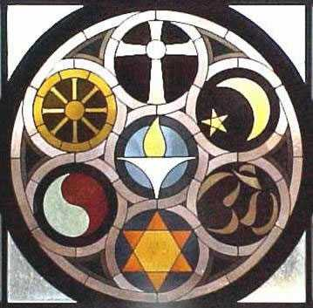
Оборудование:
ПК,мультимедиа,
учебник,
раздаточный материал.

Slide 8
Основные термины и понятия:
священные сооружения
синагога
церковь
мечеть
минарет
ступа
пагода
алтарь

Slide 9
Виды деятельности:
-беседа
-работа с текстом
-работа в группах
-работа с иллюстративным материалом
-устный рассказ
-участие в учебном диалоге

Slide 10

Приёмы,используемые на уроке:
-Включение учащихся в деятельность на личностно-значимом уровне(пожелание удачи соседу);
-создание проблемной ситуации,мозговой штурм(стихотворный эпиграф к уроку);
-побуждающий от проблемного вопроса диалог с классом(при постановке цели);
-групповая работа,диалог,демонстрация презентации,заочное путешествие(открытие нового знания);

Slide 11
Структура урока:
1.Орг.момент
2.Проверка дом.задания.
3.Введение в тему урока.Постановка проблемы.
4. Физкультминутка.
5. Объяснение нового материала
-демонстрация презентации
-работа с текстом учебника
6.Закрепление материала
-заполнение таблицы
7.Проверка усвоения знаний
8.Рефлексия
9.Домашнее задание

Slide 12

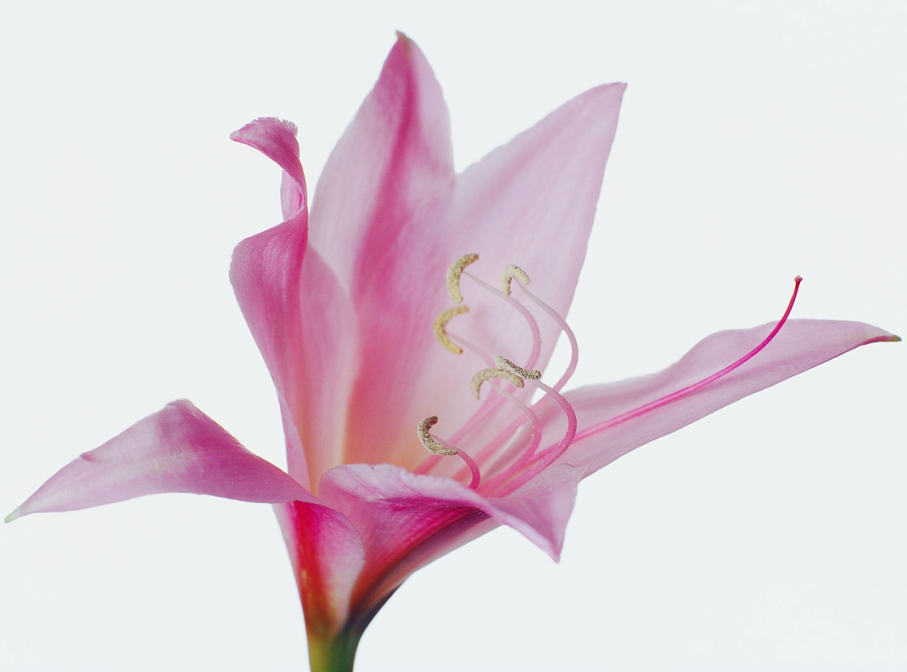
Спасибо за внимание!
Удачи Вам!!!

